Slide 1

Инструкция студентам
для домашнего задания

Slide 2
задания на время карантина можешь посмотреть

Slide 3




Через мессенджеры

Slide 4
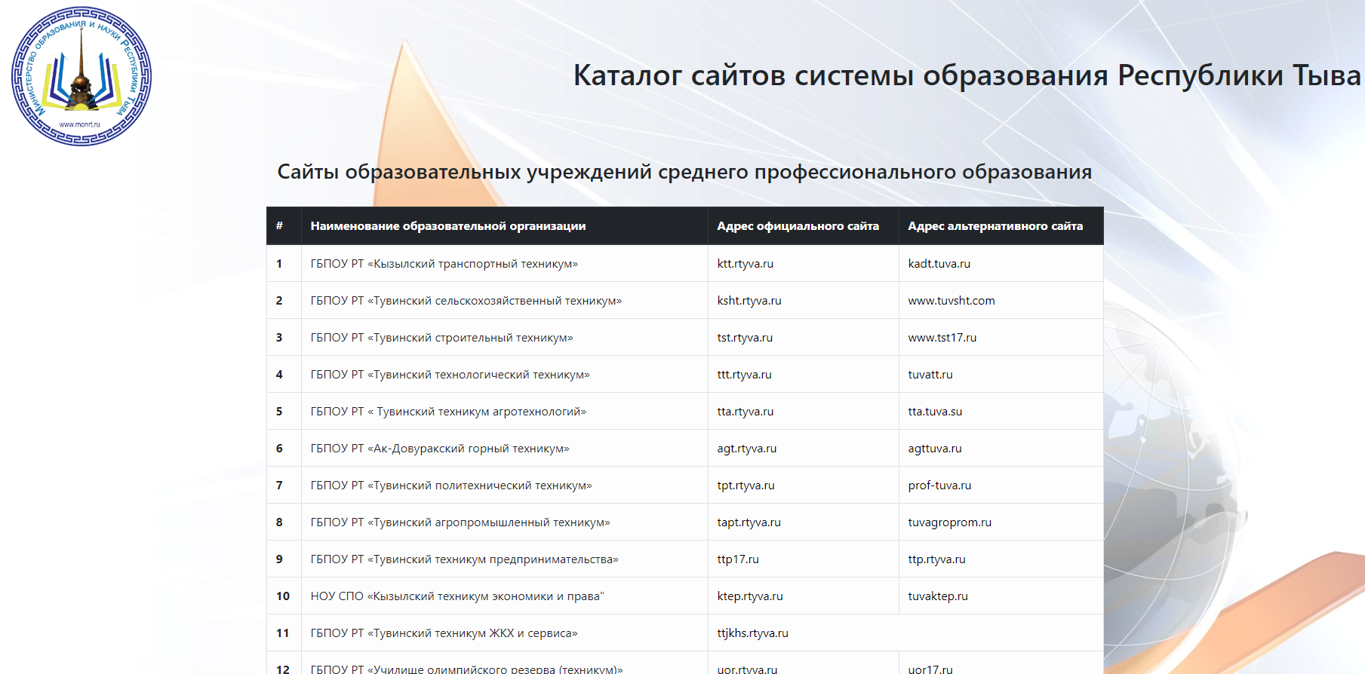
сайте образовательного учреждения edusites.rtyva.ru

Slide 5
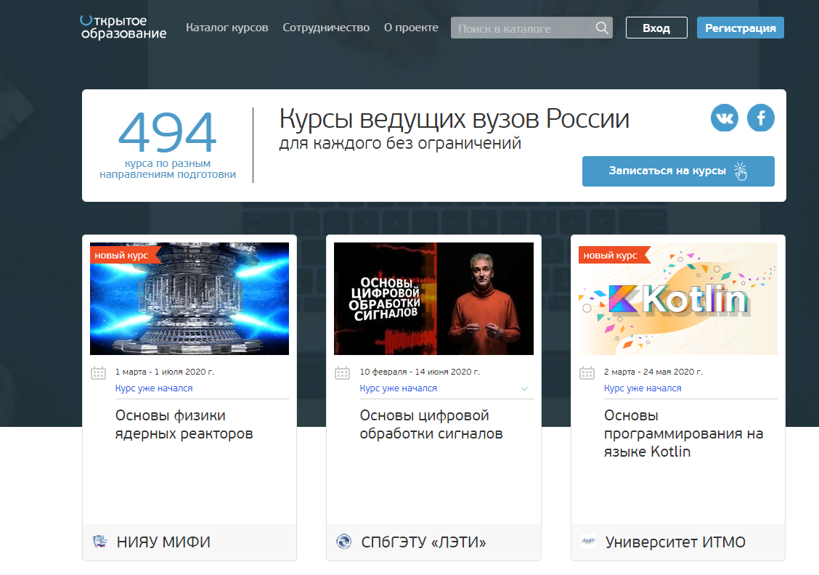
https://openedu.ru/

Slide 6
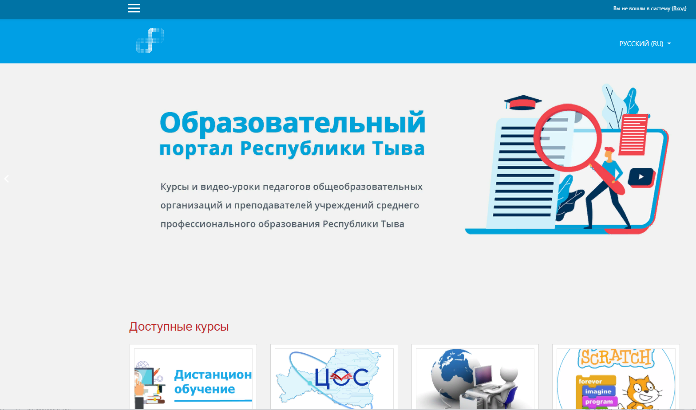
https://edu.rtyva.ru/

